Slide 1
Calcul mental

Slide 2
Calculer la moitié de 53
Diapositive n°1

Slide 3
Diapositive n°2
Ajouter tous ces nombres
4,2
2,1
2,9
4,8

Slide 4
Diapositive n°3
Calculer le triple de 2,5

Slide 5
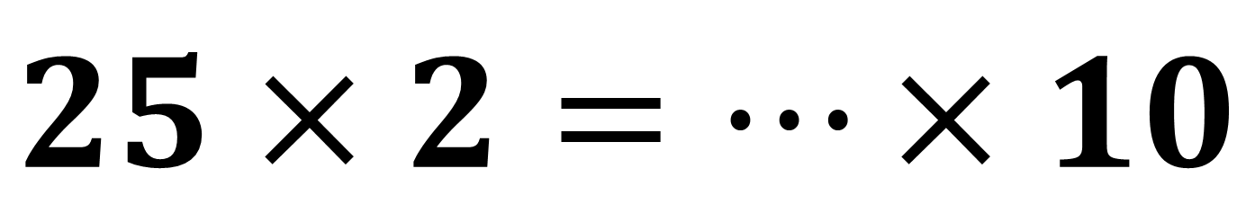
Diapositive n°4
Complète
$$25×2=…×10$$

Slide 6
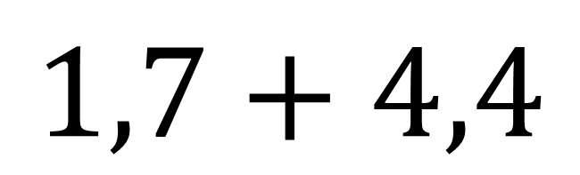
Diapositive n°5
Calcule
$$1,7+4,4$$

Slide 7
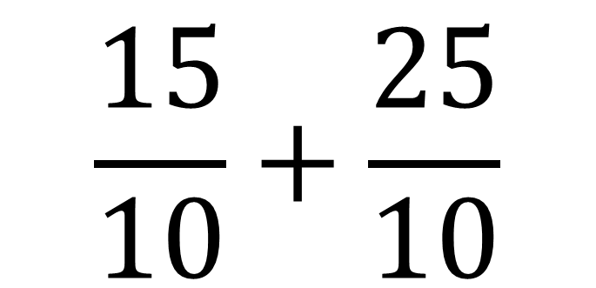
Diapositive n°6
Calcule
$$\frac{15}{10}+\frac{25}{10}$$

Slide 8
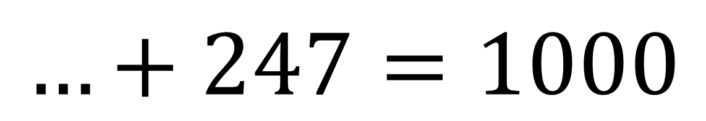
Diapositive n°7
Complète
$$…+247=1000$$

Slide 9
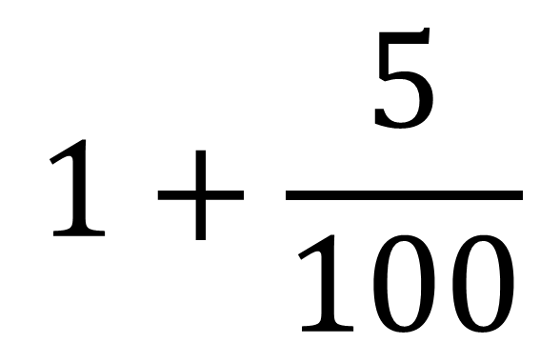
Diapositive n°8
Ecrire en décimale
$$1+\frac{5}{100}$$

Slide 10
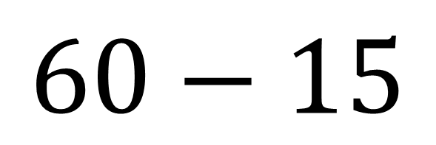
Diapositive n°9
Calcule
$$60−15$$

Slide 11
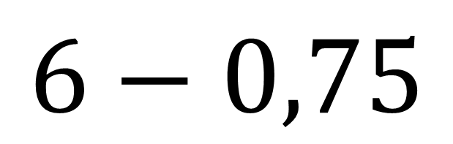
Diapositive n°10
Calcule
$$6−0,75$$

Slide 12
FIN
Posez les stylos

